Slide 1

Part10 线程
.NET 5

Slide 2

B站账号： dotNet源计划
知乎账号：juster zhu

Slide 3
什么是线程（Thread）？
1.线程是一个可执行的路径，它可以独立于其他线程执行。
2.每个线程都在操作系统的进程内执行，而操作系统进程提供了程序运行的独立环境。
3.单线程应用，在进程的独立环境里只跑一个线程，所以该线程拥有独占权。
4.多线程应用，单个进程中会跑多个线程，他们会共享当前的执行环境（内存）等。
5.进程和线程的对应关系，一个进程可以拥有多个线程，多个线程只能属于一个进程。 例如：一个非常耗时的操作（读数据库、复杂耗时的计算），如果只用主线程执行UI线程会“假死”专业术语叫线程阻塞。这时候的解决办法就是单独开一个线程去执行这个耗时操作。这个时候处理的数据就可被称作是共享状态。
线程文章：https://zhuanlan.zhihu.com/p/270058812

Slide 4
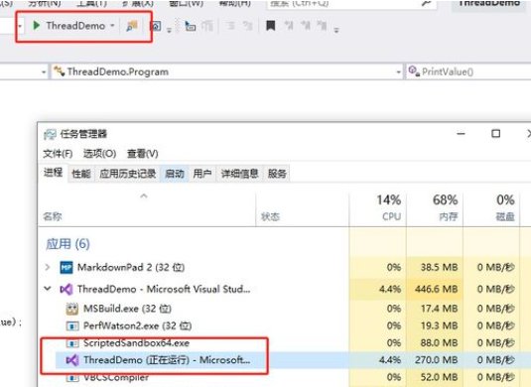
什么是前台线程和后台线程？
前台线程和后台线程。前台线程在没有执行完成函数代码时，在程序关闭时是不会退出进程的。后台线程不管有没有执行完成函数代码，都会直接退出进程。

Slide 5
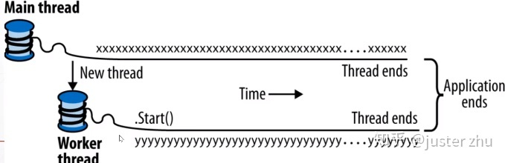
什么是主线程（UI线程）和子线程？
主线程（UI线程）：在c/s应用程序中指的是拥有界面逻辑处理能力的线程，通常界面上的更新都由它专门来负责处理。界面上的数据变化（数据的增删改查）、控件变化（删除控件）、（模板，样式里包含的）事件触发等。
子线程：协助主线程进行工作的线程称为子线程，例如Thread或Task创建的线程。

Slide 6
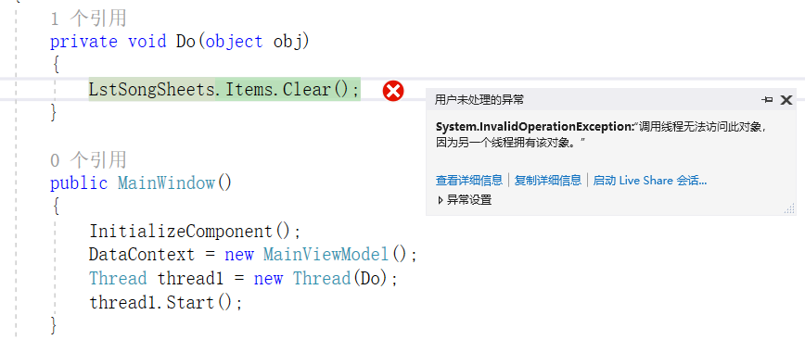
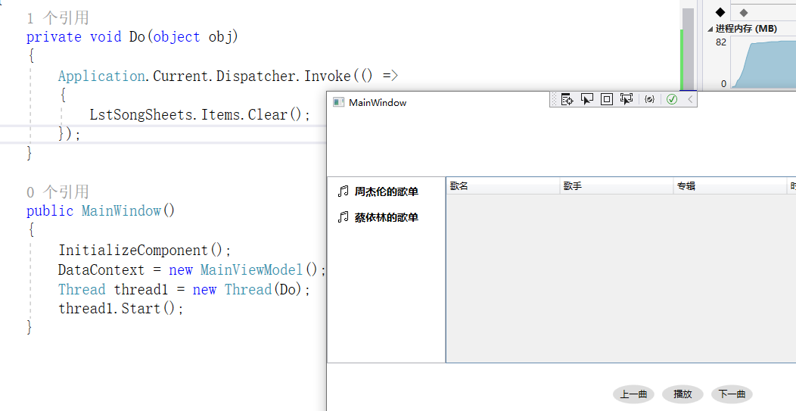
在开发当中我们会经常遇到一个异常，“调用线程无法访问此对象，因为另一个线程拥有它。(The calling thread cannot access this object because a different thread owns it.)”
这个错误的意思是，当前有子线程想去更新界面，但是“界面上的一切”都被主线程拥有这时候想去访问更新就会抛出这个异常，因为两个线程“抢”一块资源是容易出现锁死的。所以系统不允许这样的情况出现。
这个时候微软为开发者提供了一个解决方案，就是让这个想更新界面子线程委托主线程帮它完成它要做的事情。如何做呢？
Application.Current.Dispatcher.Invoke(() =>
{
//your logic.
});

Slide 7
下期内容： 项目结构

